Slide 1
QUESTÃO d
PROVA 2 – FENÔMENOS DE TRANSPORTE 2
Gabriel Henrique da Silva
GRR20191916 – 07/05/2022

Slide 2
enunciado
Vapor de água saturado, inseto de ar, a 𝑇𝑠=65°C (P=25,03KPa), condensa-se na superfície externa de um tubo longo, vertical de 2,5 cm de diâmetro externo e 6 m de comprimento, mantido à temperatura uniforme 𝑇𝑤=35°C pelo fluxo de água de refrigeração dentro do tubo. Admitindo que haja condensação pelicular, calcule:
(a) O coeficiente de transferência de calor médio sobre todo o comprimento do tubo e a vazão do condensado na base do tubo.
(b) Considerando que este tubo esteja instalado horizontalmente, calcule o coeficiente de transferência de calor médio sobre todo o comprimento do tubo e a vazão do condensado no tubo. Compare com os valores encontrados para o item anterior(a).
(c) Considerando que seja instalado um condensador contendo um feixe de tubos com n=8, segundo dois arranjos possíveis: o quadrado e o triangular (conforme ilustração a seguir). Avalie coeficiente de transferência de calor médio e a vazão de condensado para os dois arranjos e compare, mostrando qual dos dois arranjos é mais eficiente.

Slide 3
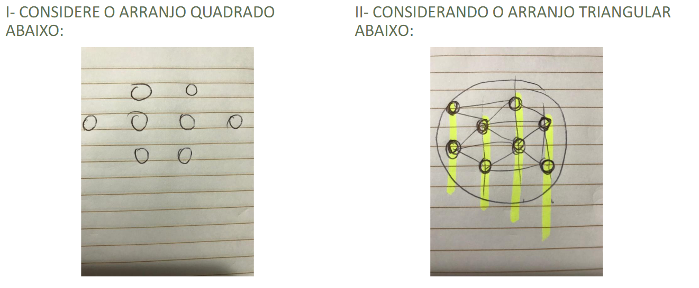
ilustração

Slide 4
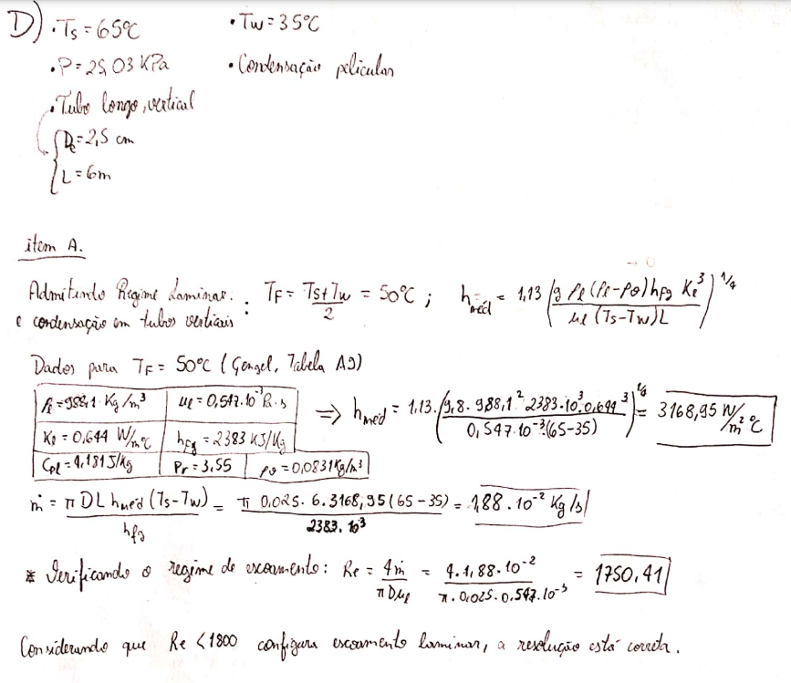
resolução

Slide 5
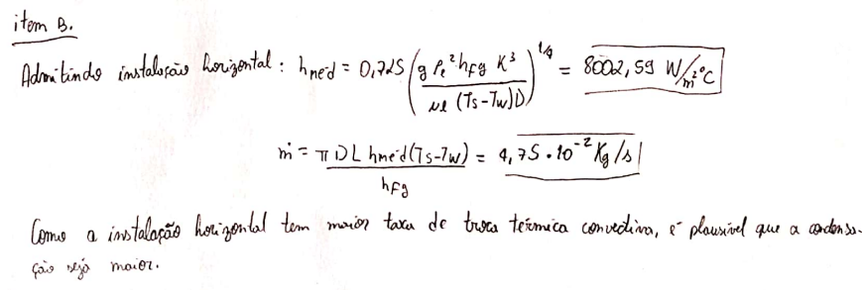
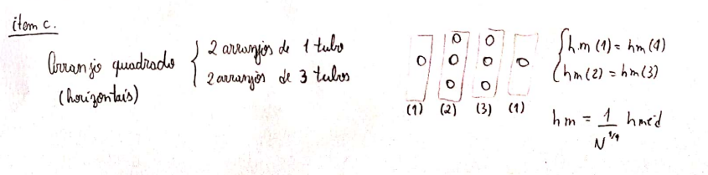
resolução

Slide 6
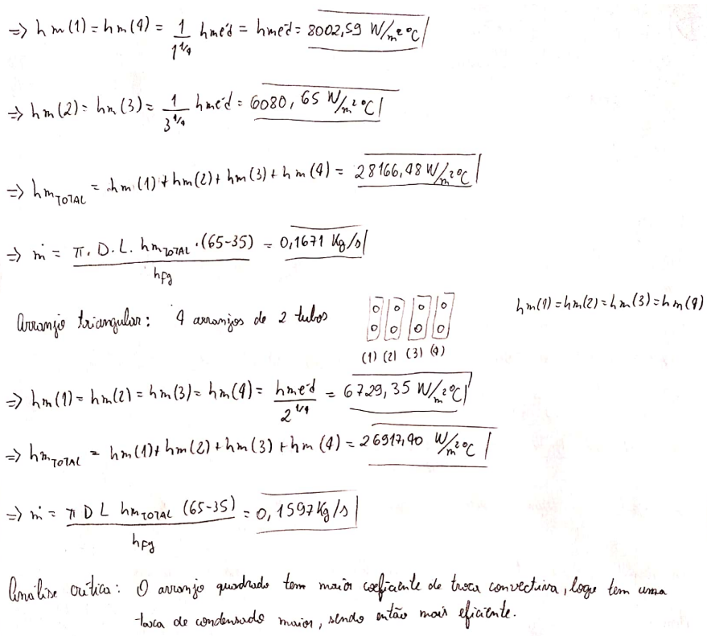
resolução

